Slide 1
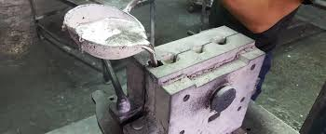
Fundición en moldes permanentes o en coquilla
FCEFyN, Departamento de Materiales
Cátedra de Tecnología Mecánica I
Lic. Luis Guillermo Losano

Slide 2
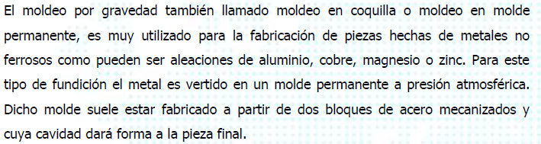
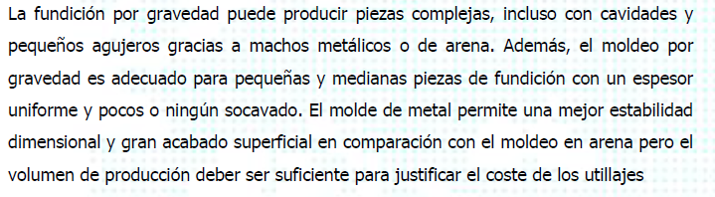
Moldes permanentes

Slide 3
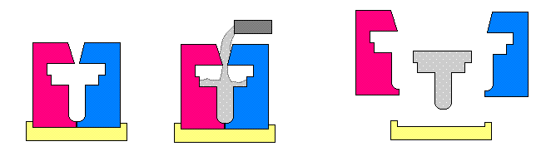
Fundición en moldes permanentes, o en moldes duros, o en moldes metálicos o en coquilla
Se fabrican dos mitades de un molde con materiales de alta resistencia a la erosión y a la fatiga térmica, como el hierro fundido, acero, latón, grafito o aleaciones metálicas refractarias. Los aceros resistentes a temperatura suelen ser 5%Cr/1%Mo/4%W templados y revenidos con durezas entre 200 y 450HB (el W le confiere resistencia a la fatiga térmica).

Slide 4
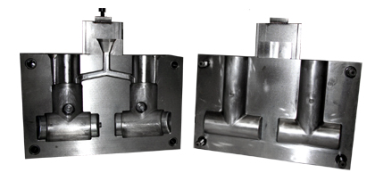
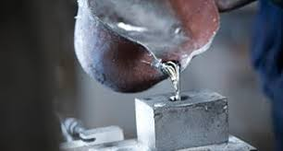
Fundición en moldes metálicos o en coquilla
Carecen de algunos problemas de los moldes de arena tales como:
-En arena hay que fabricar un molde para cada pieza, no es reutilizable
Uso de cajas de moldeo
Propiedades adecuadas de la arena y el molde
Ventajas de la coquilla sobre el molde de arena:
La velocidad de enfriamiento es mayor, esto afina el tamaño de grano y resulta en mejores propiedades mecánicas y más homogéneas
Mayor precisión dimensional
Menor porcentaje de rechazos
Mejor rendimiento productivo (de 40 a 500 piezas hora)
Aunque el precio de las matrices es elevado, se pueden bajar costos de mano de obra automatizando el proceso

Slide 5
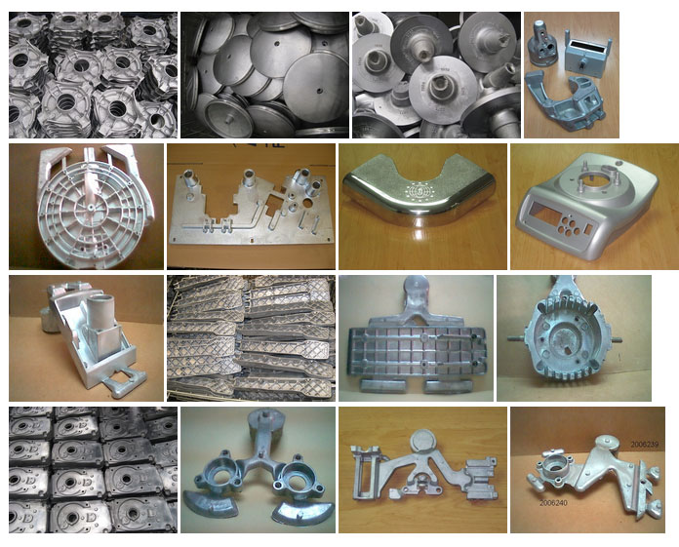
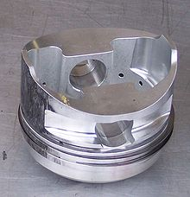
Fundición en moldes metálicos o en coquilla
Metales que se pueden fundir:
Los metales a fundir deben tener temperaturas muy por debajo de la fusión de la coquilla. Aleaciones de aluminio (Al), magnesio (Mg), aleaciones de cobre (Cu), cinc (Zn), plomo (Pb), estaño (Sn), fundiciones de hierro , por sus puntos de fusión relativamente bajos y en algunos casos se pueden fundir piezas de acero (en este caso se usan moldes de grafito o de metales resistentes al calor)
Piezas que se fabrican:
Pistones para automóviles, tapas de cilindros, bielas, engranajes para electrodomésticos, artículos de cocina.

Slide 6
Fundición en moldes metálicos o en coquilla
Algunas limitaciones del proceso
-No es económico en pequeños lotes de producción
-No es apropiado para formas intrincadas por la dificultad de retirar la fundición del molde
-Se pueden usar noyos de arena que colapsan con facilidad para desmoldar, pero en estos casos estamos hablando de Fundición en Moldes Semipermanentes
-Se dificulta la evacuación de gases debido a que los moldes no son porosos
-Al final de la solidificación pequeños volúmenes de metal líquido quedan en los intersticios de los cristales solidificados y ellos son los últimos en solidificar. Su contracción no puede ser compensada y se desarrollan microporos naturales.
-Presentan solidificación direccional que pueden presentar fragilidad en caliente

Slide 7
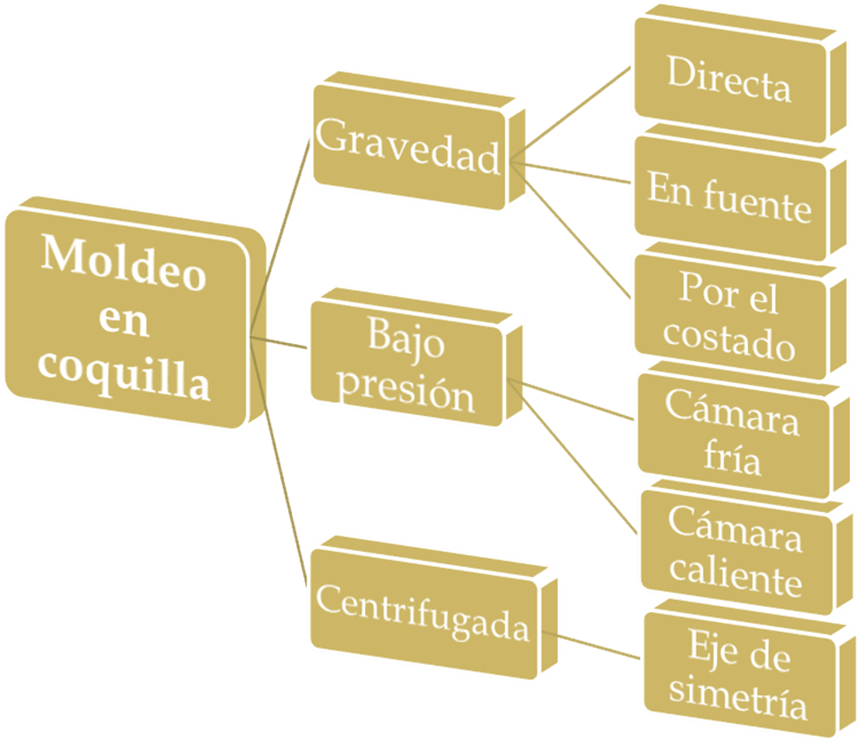

Slide 8
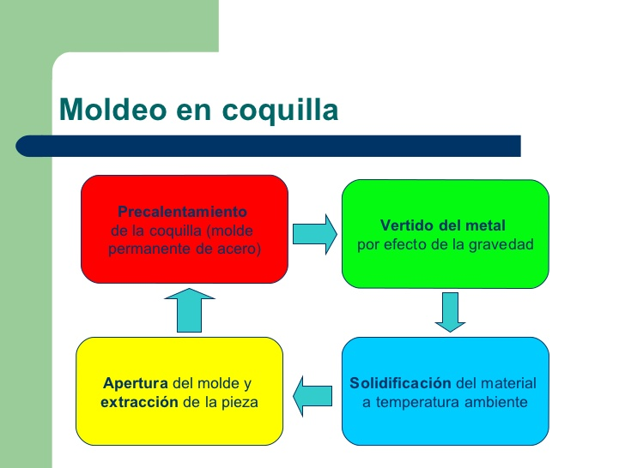

Slide 9
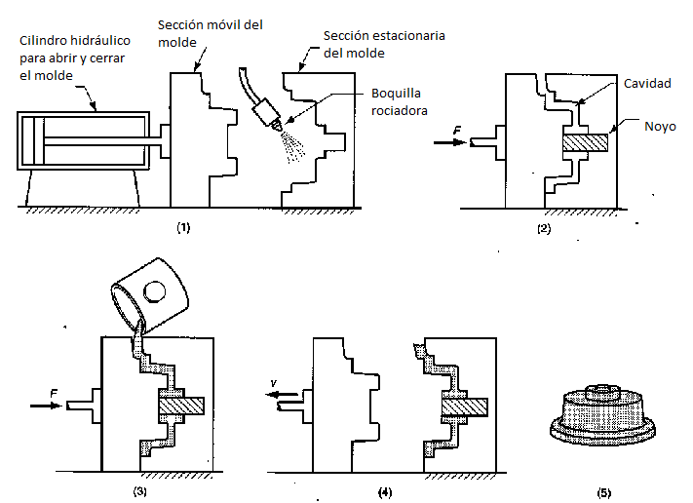
Coquilla por gravedad
Se realiza vertiendo el metal fundido sobre un molde. Debe precalentarse el molde antes de la colada. El metal llena el molde por su propio peso.
Tiene la ventaja de ser el procedimiento de menor costo dentro de los de coquilla, pero son necesarias series de 1000 piezas como mínimo para que sea rentable.
No es conveniente para moldear piezas complejas.

Slide 10
Coquilla por gravedad

Slide 11
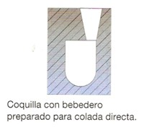
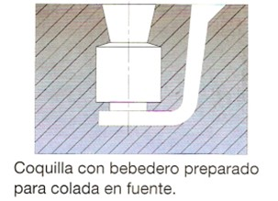
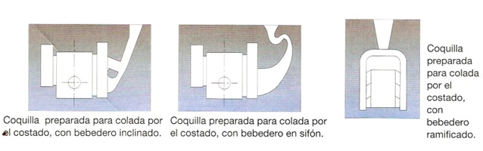
Coquilla por gravedad
Se puede hacer de tres maneras:
Directo: se llena el molde por arriba, pueden aparecer inclusiones de aire o de escoria.
En fuente: El llenado debe efectuarse rápidamente por medio de uno o más bebederos que llegan desde la superficie superior hasta la base del molde de coquilla.
Por costado: Transcurre de forma más suave que la colada directa. Los bebederos pueden ponerse inclinados o adoptar diferentes formas.

Slide 12
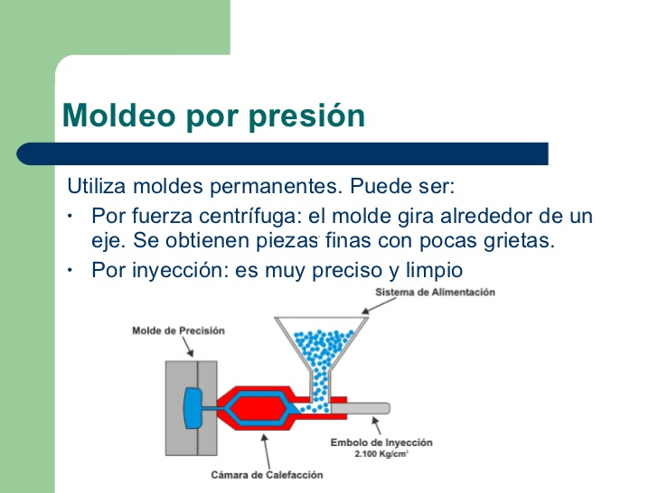

Slide 13
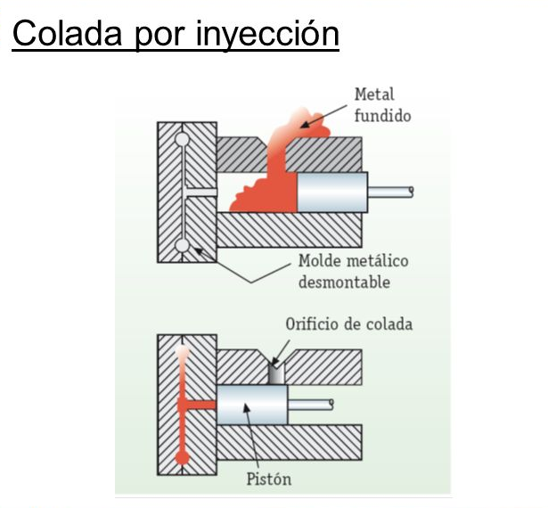
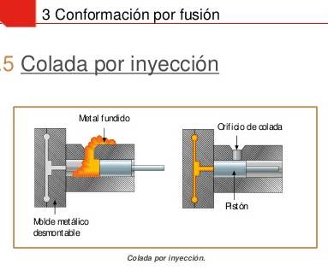

Slide 14
Colada a presión
Se lleva a cabo introduciendo la masa metálica fundida en el interior del molde forzando la entrada en el mismo. En este método se emplean moldes permanentes. El metal se inyecta en el molde por medio de una máquina, que suele ser un émbolo. Los moldes son coquillas, aunque se suelen denominar matrices.
Ventajas:
-Pueden fabricarse piezas de formas complicadas de una manera económica.
-Se obtienen piezas de gran precisión, buen acabado y excelentes propiedades mecánicas.
-La desventaja es que el molde suele ser muy costoso, por lo tanto son necesarias series grandes.
Cámara caliente
Cámara Fría
Baja presión
Centrifugación

Slide 15
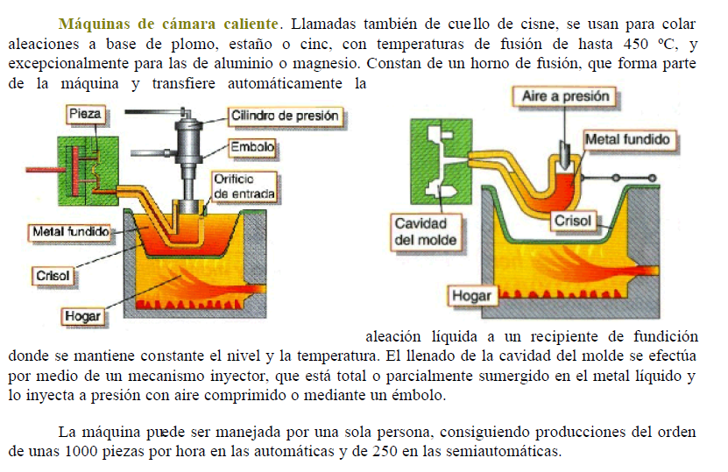

Slide 16
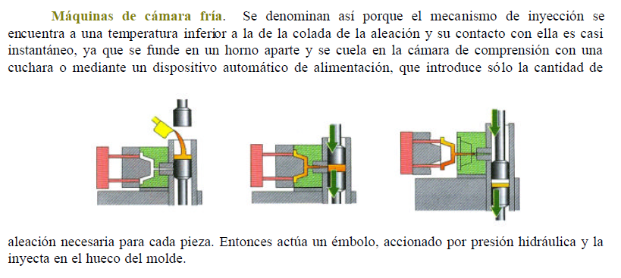
El sistema de cámara fría es utilizado en aleaciones que funden arriba de 500°C. Las aleaciones de cobre se suelen inyectar en estado pastoso, las de aluminio y magnesio en estado líquido

Slide 17
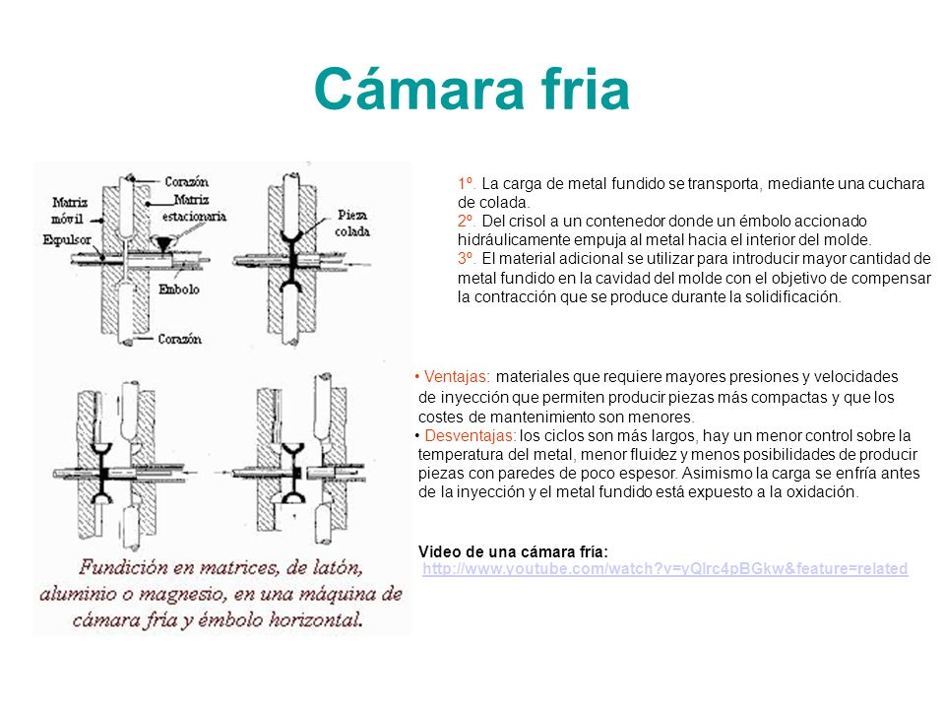

Slide 18
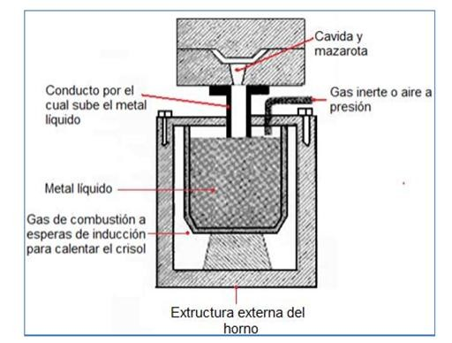
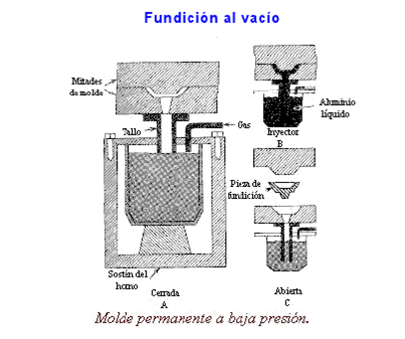
Sistema de baja presión
Es utilizado para el colado de aleaciones de bajo punto de fusión como el Sn y el Pb y aleaciones de Al, Mg y Cu. El molde puede ser metálico en su totalidad o en parte o bien de arena aglomerada.
La aleación líquida contenida en un crisol estanco es inyectada en el molde por medio del insuflado de gas a baja presión dentro del crisol. La aleación se eleva por el sifón y por medio de un sistema de colada se introduce en el molde posicionado en la parte superior del crisol. El gas puede ser aire comprimido o un gas inerte como el argón. La aleación se mantiene a temperatura por medio de un horno eléctrico.

Slide 19
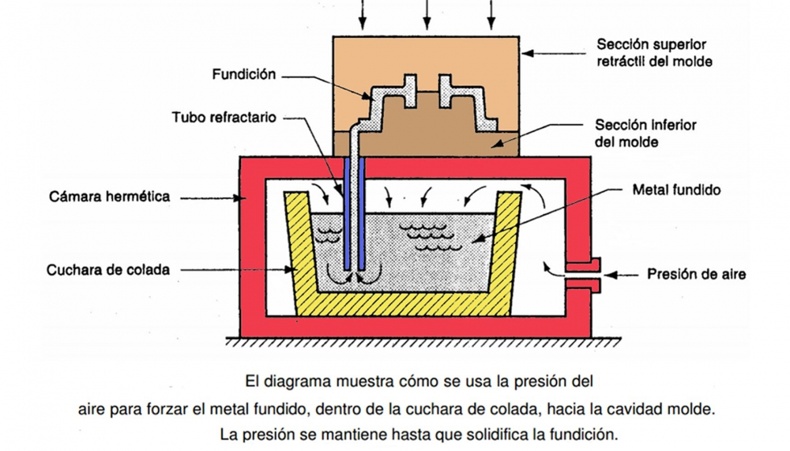

Slide 20
Equipos de cierre en máquinas para fundición inyectada
La presión que se aplica sobre el metal trata de separar las dos partes de la matriz, por lo tanto debe tenerse un mecanismo que además de accionar la apertura y cierre de la matriz, pueda ejercer sobre la misma una presión mayor que la que tiende a abrirla (fuerza de cierre)
Coquilla a presión | Fuerza de cierre | Presión de inyección
Baja presión |  | 40 Kg/cm2
Cámara caliente | 130Kg a 1750Kg | 20 a 100 Kg/cm2
Cámara fría | 1200 a 5000Kg | 200 a 1600 Kg/cm2

Slide 21
Colada por sistema centrífugo
Este proceso consiste en colar un metal líquido en un molde que gira a alta velocidad (300 a 3000 RPM) y por la fuerza centrífuga, el metal es lanzado contra las paredes del molde.
Sirve para la obtención de objetos cilíndricos, simétricos y no simétricos.
Es aplicable a piezas de secciones delgadas y formas complejas, principalmente de metales no ferrosos (Al, Cu y Mg) y sus aleaciones.
Las piezas obtenidas por este proceso, debido al rápido enfriamiento del líquido, tienen una estructura cristalina más fina que les confiere mayor resistencia mecánica y mejor resistencia a la fatiga.
La principal desventaja radica en la necesidad de construcción de un molde metálico que encarece el proceso y lo hace poco atractivo para series pequeñas.
Estos factores principales son:
La composición del material a utilizar,
La temperatura de colada,
Velocidad de rotación

Slide 22
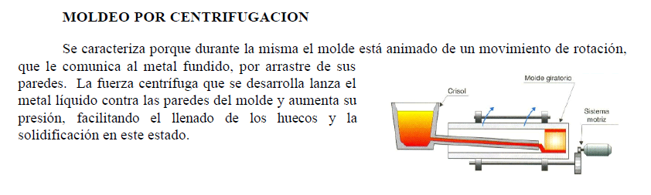
Colada por sistema centrífugo
Fundición centrífuga pura
Fundición semicentrífuga
Colado Por fuerza centrífuga

Slide 23
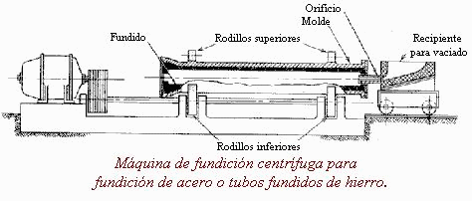
Fundición centrífuga pura
Para producir piezas cilíndricas huecas (como tubos sin costura, cañones de armas, bujes, camisas para cilindros de motores, pistas para rodamiento, postes para iluminación de calles.
En este proceso el metal fundido se vacía dentro de un molde rotatorio. Por lo general el eje de rotación es horizontal, aunque puede ser vertical en el caso de piezas de trabajo cortas. Los moldes se fabrican con acero, hierro o grafito y pueden tener un revestimiento refractario que alarga la vida del molde. Las superficies exteriores de la pieza pueden tener formas, el interior resulta cilíndrico. Debido a diferencias de densidad, las escorias, impurezas y piezas del revestimiento refractario tienden a reunirse en la superficie interior de la fundición. En consecuencia, las propiedades de la fundición pueden variar a lo largo de su espesor.

Slide 24
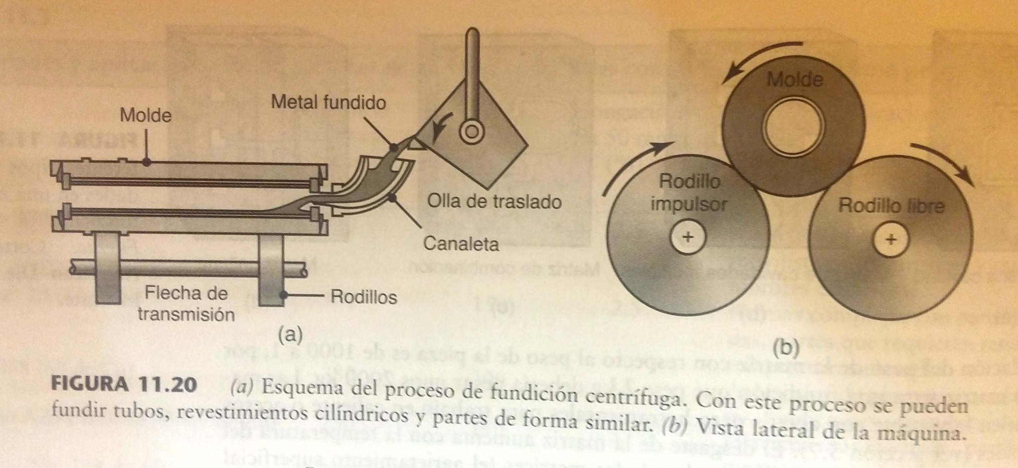
Fundición centrífuga pura
Se pueden fundir centrífugamente partes cilíndricas que varían de 13mm a 3 m de diámetro y de 16 m de largo, con espesores de 6 a 125mm

Slide 25
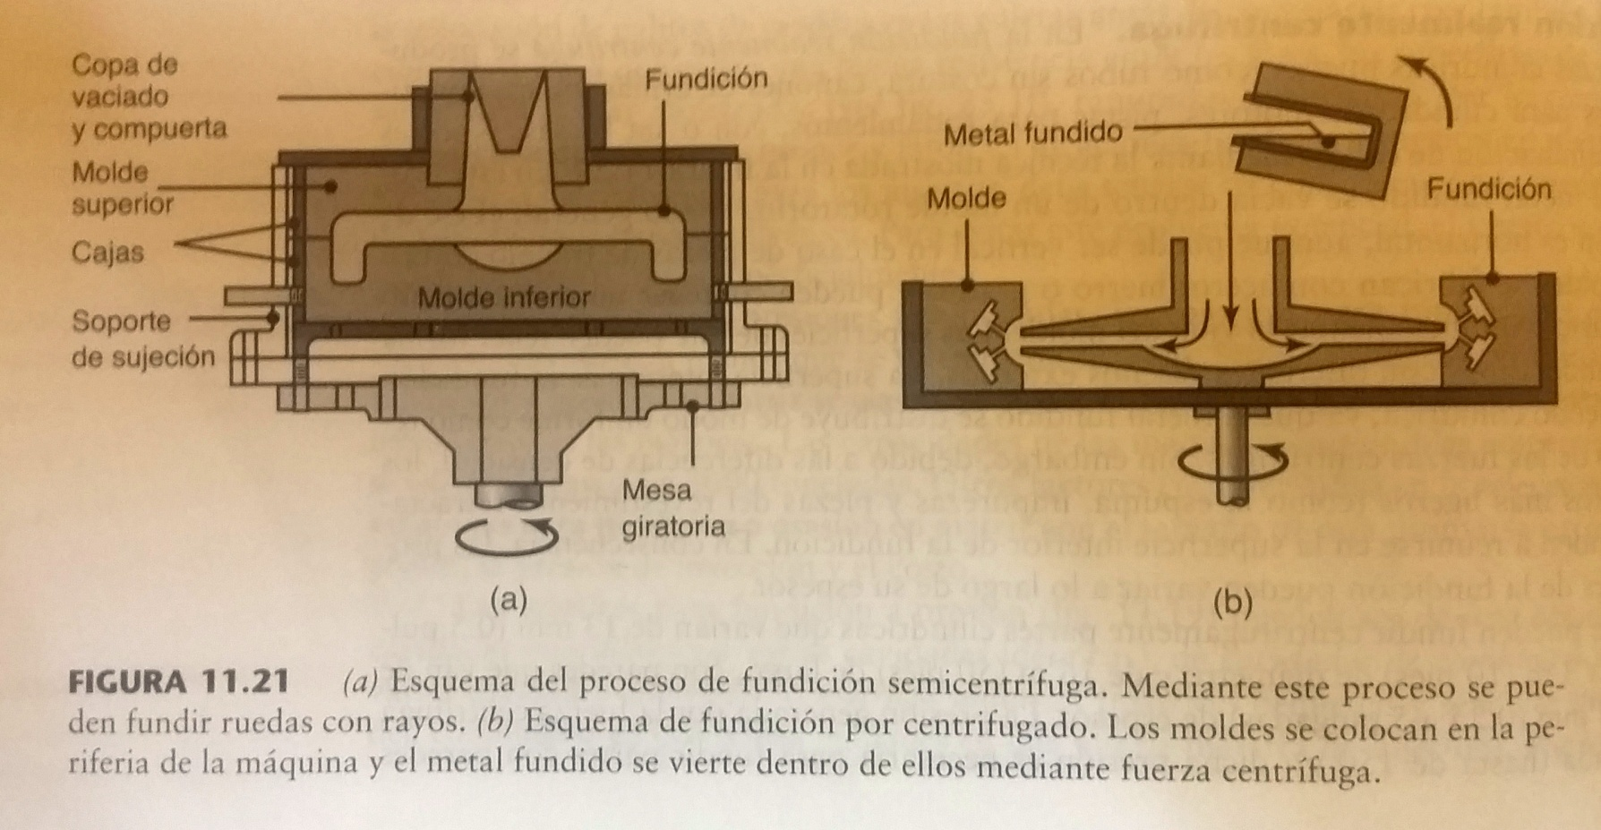
Fundición semicentrífuga
En este caso la forma de la pieza está dada por un molde de arena que se coloca sobre una mesa giratoria y en el cual el eje de giro coincide con el eje de simetría de la pieza. Mientras se produce el vaciado, la fuerza centrífuga originada por el giro del sistema permite obtener piezas de mayor densidad.
Este método se usa para fundir partes con simetría rotatoria, como las ruedas con rayos.

Slide 26
Colado por fuerza centrífuga
En este caso tenemos una plataforma de giro similar a la anterior pero las piezas moldeadas en arena están colocadas en la periferia de la mesa donde son alimentadas mediante boquillas que coinciden con el sistema de alimentación de las piezas. Este sistema se utiliza para piezas complicadas donde se necesita mayor densidad y limpieza de las mismas. Las escorias por ser de menor densidad que el metal viajan a menos velocidad y quedan en el sistema de alimentación.

